Slide 1
ÜREME SAĞLIĞI - I
Asis. Dr. Ece KÜLÜNK
İzmir Katip Çelebi Üniversitesi Tıp Fakültesi Halk Sağlığı Ana Bilim Dalı

Slide 2
Sunum Planı
Üreme sağlığının tanımı
Üreme sağlığı kapsamı
Dünya’da üreme sağlığının gelişimi
Türkiye’de üreme sağlığının gelişimi
Üreme sağlığı göstergeleri

Slide 3
Üreme sağlığı (Reproductive Health)
Ana sağlığı
Cinsel sağlık
Üreme sağlığı
Doğum kontrolü
…
Öztek, Z. (2020). Halk Sağlığı Kuramlar ve Uygulamalar. Ankara: Sağlık ve Sosyal Yardım Vakfı.

Slide 4
Üreme Sağlığının Tanımı
Üreme sistemi işlevleri ve süreci ile ilgili
yalnızca hastalık ve sakatlığın olmaması değil,
tüm bunlara ilişkin
fiziksel, zihinsel ve sosyal yönden
tam bir iyilik hali
Öztek, Z. (2020). Halk Sağlığı Kuramlar ve Uygulamalar. Ankara: Sağlık ve Sosyal Yardım Vakfı.

Slide 5
Üreme Sağlığı Kapsamı
Tatmin edici ve güvenli cinsel yaşam
Üreme yeterliliği
Cinsel yaşam ve üreme konularında karar verme özgürlüğü ve gereken bilgiye sahip olabilme
Aile planlaması
Sağlıklı gebelik ve doğum
Emzirmeyi teşvik etmek
Öztek, Z. (2020). Halk Sağlığı Kuramlar ve Uygulamalar. Ankara: Sağlık ve Sosyal Yardım Vakfı.

Slide 6
Sağlıklı hamilelik
dönemi
Pandemi
İklim değişiklikleri
Sağlıklı bebek
8 Milyar insan
Ekonomik sorunlar
Sağlıklı çocuk, yetişkin
Savaş
Sağlıklı ve uzun yaşama
Gıda ve enerji sorunları
Dünya Nüfus Durumu Raporu 2023 (2023). Erişim tarihi: 29.09.2023. Erişim adresi: https://turkiye.unfpa.org/tr/swop-%C3%B6zet-2023

Slide 7
*Üreme sağlığı hizmetleri
her cinsiyette
yaşam boyunca
devam eder.
Öztek, Z. (2020). Halk Sağlığı Kuramlar ve Uygulamalar. Ankara: Sağlık ve Sosyal Yardım Vakfı.

Slide 8
Üreme sağlığını etkileyen faktörler
Toplumun genel sağlık düzeyi
Toplumun ekonomik düzeyi
Sağlık hizmetlerinin yaygınlığı ve niteliği
Sağlık sistemi
Sağlık personelinin sayı ve dağılımı
Sağlık hizmetlerini kullanma
Öztek, Z. (2020). Halk Sağlığı Kuramlar ve Uygulamalar. Ankara: Sağlık ve Sosyal Yardım Vakfı.

Slide 9
Üreme sağlığını etkileyen faktörler
Nüfus politikaları
Kadının toplumdaki konumu ve toplumsal cinsiyet eşitliği
Toplumun genel beslenme düzeyi
Cinsel eğilimler, gelenek ve inanışlar
Toplumun genel eğitim düzeyi ve sağlık okuryazarlığı
…
Öztek, Z. (2020). Halk Sağlığı Kuramlar ve Uygulamalar. Ankara: Sağlık ve Sosyal Yardım Vakfı.

Slide 10
Dünya’da üreme sağlığının gelişimi
Üreme Sağlığı, üreme hakları
1994 Kahire
Uluslararası Nüfus ve Kalkınma Konferansı
Akın, A. (2012). Türkiye’de değişen nüfus ve sağlık politikaları doğrultusunda, isteyerek düşükler ve üreme sağlığı hizmet sunumunda geleceğe bakış. Turkish Journal of Public Health, 10(Özel Sayı), 43-60.

Slide 11
Bilgi
Sağlık hizmetlerine erişim
Üreme Hakları
Karar
İnsan hakları
Babaoğlu, A. B. Ana Çocuk Sağlığı (Ders Notu). İzmir Katip Çelebi Üniversitesi Tıp Fakültesi, Halk Sağlığı Anabilim Dalı.

Slide 12
Dünya’da üreme sağlığının gelişimi
1960’larda nüfus artışının getirdiği ekonomik ve sosyal sorunlar
özellikle gelişmekte olan ülkelerde politikaların odak noktasını oluşturmuştur.
70’lerden 80’lere gelinirken demografi temelli anlayış yerini
sağlık ile ilgili kaygılara bırakmıştır.
90’lı yıllarda ise insan hakları ve ihtiyaçları üzerine odaklanılmıştır.
Özvarış, Ş. B., & Ertan, A. E. Üreme Sağlığında Yaşamboyu Yaklaşımı.

Slide 13
Dünya’da üreme sağlığının gelişimi
Bu süreçte toplanan üç büyük konferans sonucunda
nüfus ve aile planlamasının genel kalkınma çabaları-hedeflerinin
önemli bir parçası olduğu ortaya konmuştur.
1974 Bükreş
1984 Mexico City
1994 Kahire
Özvarış, Ş. B., & Ertan, A. E. Üreme Sağlığında Yaşamboyu Yaklaşımı.

Slide 14
IV. Dünya Kadın Konferansı
(1995, Pekin)
ICPD25 Nairobi Zirvesi
(2019, Kenya)
. . .

Slide 15
Dünyada Üreme Sağlığı Sorunları
Anne ve bebek ölümleri
İstenmeyen gebelikler
**(önlense anne/bebek ölümü 1/3 ↓)
Adolesan gebelikler
Yasadışı yapılan düşükler
İnfertilite
Erkeklerin katılımı az
Eşitsizlikler
CYBH
Güler, Ç. & Akın L. (Ed.). (2012). Halk Sağlığı Temel Bilgiler 1. Cilt. Hacettepe Üniversitesi Yayınları. Ankara,
Esin, A., Mıhçıokur, S., Demir, C., & Kanal, G. (2021). Türkiye’de Cinsel Sağlık ve Üreme Sağlığı Durum Analizi Raporu.

Slide 16
Dünyada Üreme Sağlığı Sorunları
Her gün, en az 800 kadın
önlenebilir anne ölümleri nedeniyle hayatını kaybetmekte
Her yıl, 200 milyon kadın aile planlaması konusunda karşılanmamış ihtiyaç
Sadece %55 kadın, üreme sağlığı konularında kendi kararlarını verebiliyor
>45 milyon kadın, doğum öncesi yetersiz bakım almakta ya da hiç almamakta
Esin, A., Mıhçıokur, S., Demir, C., & Kanal, G. (2021). Türkiye’de Cinsel Sağlık ve Üreme Sağlığı Durum Analizi Raporu.

Slide 17
Dünyada Üreme Sağlığı Sorunları
25 milyon kürtaj sağlıklı olmayan koşullarda
Dünyada >140 milyon kız çocuğu, ailelerin oğlan çocuğu isteği yüzünden ölümle karşı karşıya
Her 5 çocuktan biri zorla çocuk yaşta evlilik
Esin, A., Mıhçıokur, S., Demir, C., & Kanal, G. (2021). Türkiye’de Cinsel Sağlık ve Üreme Sağlığı Durum Analizi Raporu.

Slide 18
Türkiye’de üreme sağlığının gelişimi
1923 1965 Pronatalist
1965 sonrası Antinatalist
Akın, A. (2012). Türkiye’de Değişen Nüfus ve Sağlık Politikaları Doğrultusunda, İsteyerek Düşükler ve Üreme Sağlığı Hizmet Sunumunda Geleceğe Bakış . Turkish Journal of Public Health , Volume 10 special issue , 43-60 . Retrieved from https://dergipark.org.tr/en/pub/tjph/issue/68493/1071792

Slide 19
PRONATALİST
(1927-1965)
ANTİNATALİST
(1965-2014)
Savaş dönemi ve sonrası;
nüfusu artırmaya yönelik
1926 TCK; kasten çocuk düşürmek ve düşürtmek suç
1929; > 5 çocuk aileler yol vergisinden muaf
1930 UHK;
Doğumları arttırma ve kolaylaştırma görevi Sağlık Bakanlığı’nda
Çocuk düşürme vb. gibi işlemlerde kullanılacak malzemelerin ithal ve satışı yasak
1930; > 6 çocuklu ailelere madalya
1936 ; kısırlaştırma ve gebelik önleyici bilgileri yayma da yasak
Beklenen yaşam süresi uzadı,
işsizlik arttı
nüfus artış hızını düşürmeye yönelik
1965; 557 Sayılı Nüfus Plânlaması Kanununu; doğurganlığı azaltıcı tedbirleri kanunî yollardan meşrulaştırmak ve yaymak
1982 Anayasa’sı, Medeni Kanun; erkeklerin 17, kızların 15 olan evlenme yaşı 18’e yükseltildi
1983; Nüfus Planlaması Kanunu ve 10 haftaya kadar gebeliği sonlandırma (Tüzük)
1994; ICPD (Uluslararası Nüfus ve Kalkınma Konferansı)
Babaoğlu, A.B. Üreme Sağlığına Giriş (Ders Notu). İzmir Katip Çelebi Üniversitesi Tıp Fakültesi, Halk Sağlığı Anabilim Dalı.
Notes:
İlk nüfus sayımı, Türk Ceza Kanunu, Umumi Hıfzısıhha Kanunu

Slide 20
Günümüzde Türkiye’de Üreme Sağlığı Politikaları
Onuncu kalkınma planı
(2014 - 2018)
‘‘Nüfus alanında uygulanacak politikalarla
toplam doğurganlık hızının
tedricen yükseltilmesi
hedeflenmektedir.’’
T.C. Kalkınma Bakanlığı (2013). Onuncu Kalkınma Planı 2014-2018. Erişim Tarihi: 29.09.2023. Erişim adresi: https://www.sbb.gov.tr/wp-content/uploads/2022/08/Onuncu_Kalkinma_Plani-2014-2018.pdf
Notes:
Sf. 50

Slide 21
On birinci kalkınma planı
(2019 – 2023)
‘‘Doğurganlık hızının
yenileme seviyesinin üzerinde tutulması için
geçmiş dönemde gerçekleştirilen
iş ve aile yaşamını uyumlaştırıcı politikaların
etki değerlendirmesi yapılarak
gerekli değişiklikler veya ilave tedbirler
hayata geçirilecektir.’’
T. C. Cumhurbaşkanlığı Strateji ve Bütçe Başkanlığı (2019). On Birinci Kalkınma Planı 2019-2023. Erişim tarihi: 29.09.2023. Erişim adresi: https://www.sbb.gov.tr/wp-content/uploads/2022/07/On_Birinci_Kalkinma_Plani-2019-2023.pdf
Notes:
Sf 154

Slide 22
Doğum İstatistikleri, 2022
Canlı doğan bebek sayısı, 2022’de 1 milyon 35 bin 795
Canlı doğan bebeklerin %51,4'ü erkek, %48,6'sı kız
Toplam doğurganlık hızı 1,62 çocuk
''Toplam doğurganlık hızı,
bir kadının doğurgan olduğu dönem olan
15-49 yaş grubunda doğurabileceği ortalama çocuk sayısı’’
Toplam doğurganlık hızı,
2001 yılında 2,38 çocuk 2022 yılında 1,62 çocuk
Doğurganlık, nüfusun yenilenme düzeyi olan 2,10'un altında
Türkiye İstatistik Kurumu (2022). Doğum İstatistikleri, 2022. Erişim Tarihi: 29.09.2023 Erişim adresi: https://data.tuik.gov.tr/Bulten/Index?p=Dogum-Istatistikleri-2022-49673

Slide 23
Üreme Sağlığının Göstergeleri
Halk sağlığı hizmetleri ve
üreme sağlığı hizmetleri bir bütün
Fakat kullanılan bazı göstergeler, üreme sağlığı ile ilgili daha iyi fikir verebilir
Öztek, Z. (2020). Halk Sağlığı Kuramlar ve Uygulamalar. Ankara: Sağlık ve Sosyal Yardım Vakfı.

Slide 24
Üreme sağlığı göstergeleri
Adölesan gebeliklerin oranı
Toplam düşük hızı
İsteyerek düşük hızı
Anne ölüm hızı
Ölü doğum hızı
Perinatal ölüm hızı
Kaba doğum hızı
Toplam doğurganlık hızı
Doğum kontrol yöntemi kullanan ailelerin yüzdesi
Etkili doğum kontrolü yöntemi kullana ailelerin yüzdesi
Gebe ve lohusa izlem sıklığı
Doğumların yapıldığı yer
Emziren annelerin yüzdesi ve emzirme süresi
Cinsel yolla bulaşan enfeksiyonların hızı
Öztek, Z. (2020). Halk Sağlığı Kuramlar ve Uygulamalar. Ankara: Sağlık ve Sosyal Yardım Vakfı.

Slide 25
DSÖ
Toplam doğurganlık hızı
Anne ölüm oranı
Perinatal ölüm hızı
Kontraseptif yöntem kullanım sıklığı
Doğum öncesi bakım kapsamı
Nitelikli sağlık personeli ile yapılan doğumlar
Temel ve kapsamlı obstetrik bakım hizmetleri
Toplam düşük hızı
Düşük doğum ağırlıklı bebek sıklığı
Gebelerde sifiliz seroloji (+) sıklığı
Doğurgan çağ kadınlarda anemi sıklığı
Kadınlarda genital mutilasyon sıklığı
Kadınlarda infertilite sıklığı
Erkeklerde üretrit sıklığı
Gebelerde HIV sıklığı
HIV’den korunma bilgisi
World Health Organization (2006). Reproductive Health Indicators Erişim tarihi: 29.09.2023. Erişim adresi: https://iris.who.int/bitstream/handle/10665/43185/924156315X_eng.pdf

Slide 26
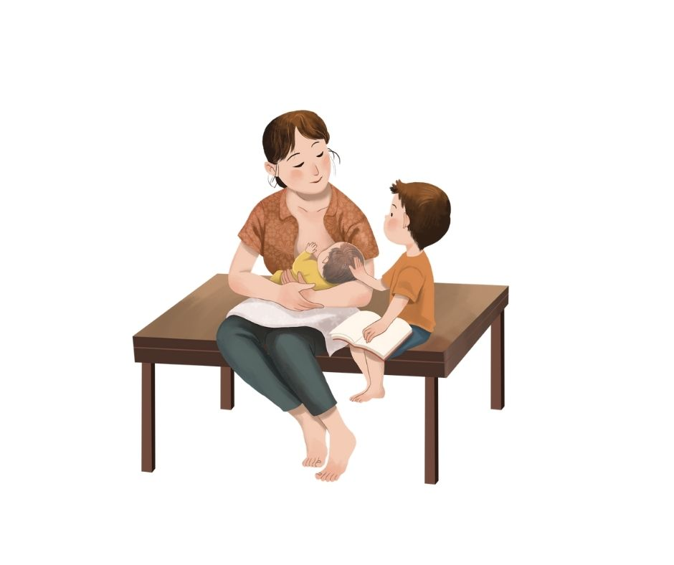
Üreme sağlığı göstergeleri
Toplam Doğurganlık Hızı

Slide 27
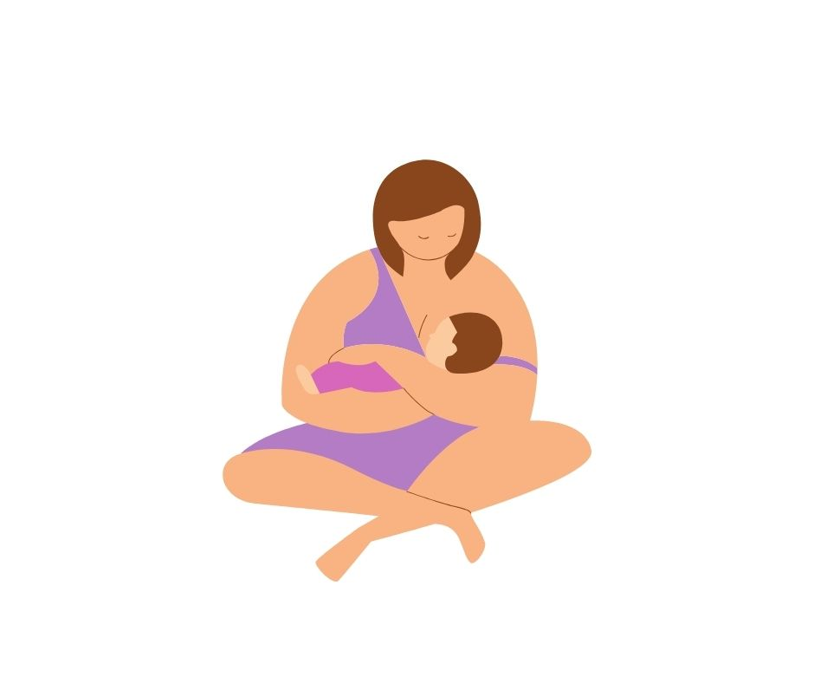
x 100.000
Anne Ölüm Oranı

Slide 28
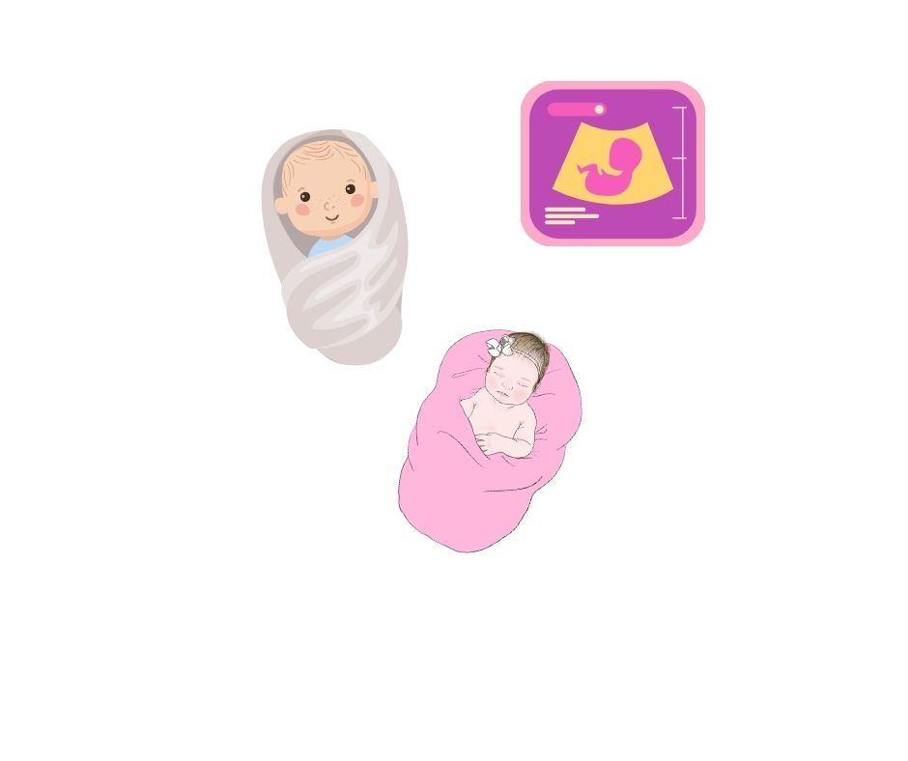
Perinatal Ölüm Hızı

Slide 29
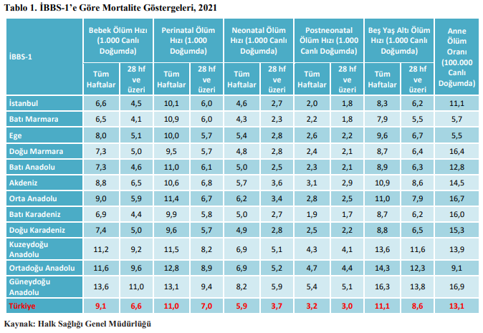
https://sbsgm.saglik.gov.tr/Eklenti/44131/0/saglik-istatistikleri-yilligi-2021-haber-bultenipdf.pdf

Slide 30
Kaba doğum hızı
Genel doğurganlık hızı
Yaşa özel doğurganlık hızı

Slide 31
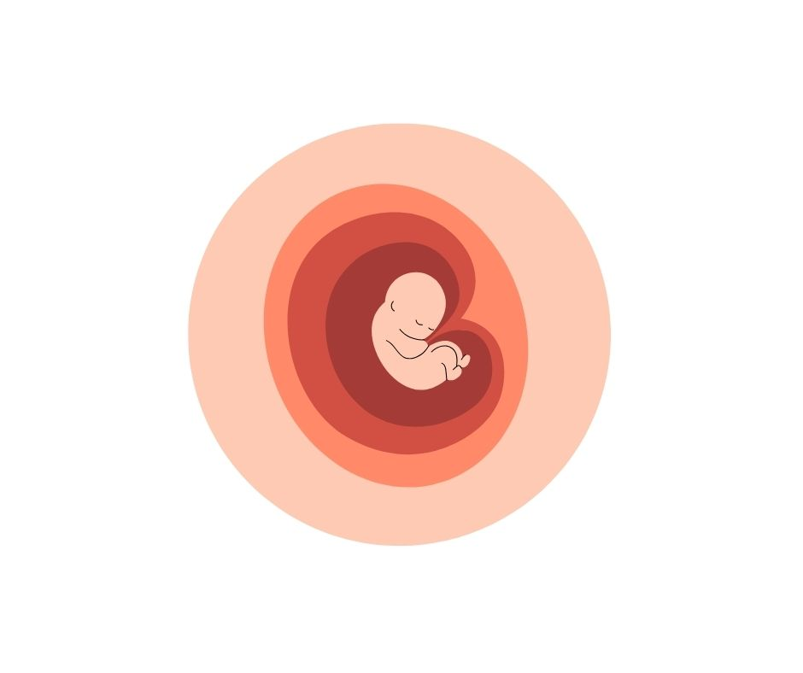
Üreme sağlığı göstergeleri
Toplam Düşük Hızı

Slide 32
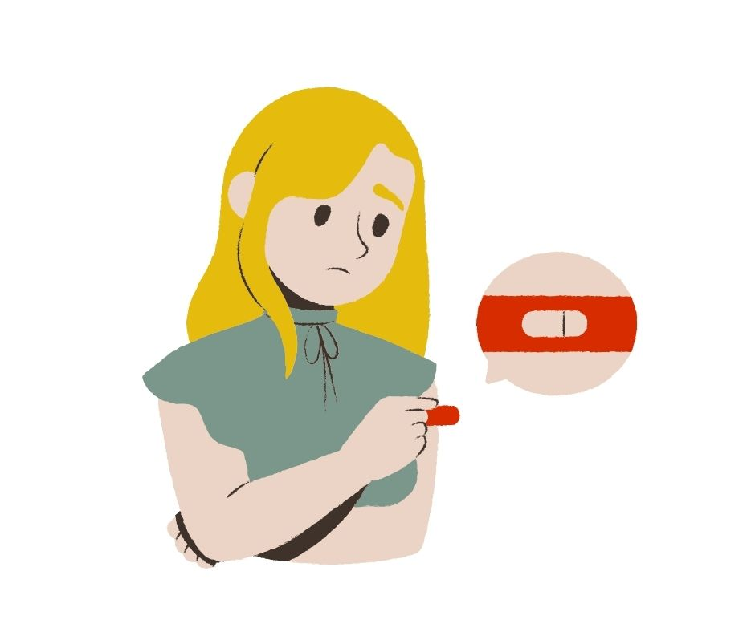
Kadınlarda infertilite prevalansı

Slide 33
Yaşamın her döneminin problemleri ayrı ayrı değerlendirilmeli
Üreme sağlığı,
bir bütünlük içerisinde ele alınmalı
Ergenlik dönemi,
Üreme dönemi
Postmenapozal dönem
Yaşlılık
Babaoğlu, A.B. Üreme Sağlığına Giriş (Ders Notu). İzmir Katip Çelebi Üniversitesi Tıp Fakültesi, Halk Sağlığı Anabilim Dalı.

Slide 34
Gençler; eğitim, farkındalık, riskler
Elli yaş üstü ve yaşlı kadınlar; menopoz ile ilgili sorunlar, kanser, osteoporoz, idrar inkontinansı ve genital organ prolapsusları, yaşlıların ihmal ve istismarı
Savaş, E., & Özcebe, H. (2023). Gençler, Üreme ve Cinsel Haklar: Okulların Önemi ve Öğretmenlerin Rolü. Sağlık ve Toplum, 33(1).
Kokanalı, D., & Üstün, Y. E. (2019). Yaşlı kadınlarda üreme sağlığı. Jinekoloji-Obstetrik ve Neonatoloji Tıp Dergisi, 16(2), 97-100.

Slide 35
Üreme sağlığı hizmetleri
Sorumlu üreme ve cinsel davranış, eğitim
Yaygın aile planlaması hizmetleri, bilgilendirme ve danışmanlık
Etkin ana sağlığı hizmetleri ve güvenli annelik; doğum öncesi ve sonrası bakım, sağlıklı doğum, emzirme
Enfeksiyonlarının kontrolü
CYBE önlenmesi
AIDS ile mücadele
İnfertilitenin önlenmesi ve tedavisi …
Babaoğlu, A.B. Üreme Sağlığına Giriş (Ders Notu). İzmir Katip Çelebi Üniversitesi Tıp Fakültesi, Halk Sağlığı Anabilim Dalı.
Özvarış, Ş. B., & Ertan, A. E. Üreme Sağlığında Yaşamboyu Yaklaşımı.

Slide 36
Kaynaklar
Akın, A. (2012). Türkiye’de değişen nüfus ve sağlık politikaları doğrultusunda, isteyerek düşükler ve üreme sağlığı hizmet sunumunda geleceğe bakış. Turkish Journal of Public Health, 10(Özel Sayı), 43-60.
Babaoğlu, A. B. Ana Çocuk Sağlığı (Ders Notu). İzmir Katip Çelebi Üniversitesi Tıp Fakültesi, Halk Sağlığı Anabilim Dalı.
Babaoğlu, A.B. Üreme Sağlığına Giriş (Ders Notu). İzmir Katip Çelebi Üniversitesi Tıp Fakültesi, Halk Sağlığı Anabilim Dalı.
Dünya Nüfus Durumu Raporu 2023 (2023). Erişim tarihi: 29.09.2023. Erişim adresi: https://turkiye.unfpa.org/tr/swop-%C3%B6zet-2023
Esin, A., Mıhçıokur, S., Demir, C., & Kanal, G. (2021). Türkiye’de Cinsel Sağlık ve Üreme Sağlığı Durum Analizi Raporu. Erişim Tarihi: 29.09.2023. Erişim adresi: https://dspace.ceid.org.tr/xmlui/bitstream/handle/1/1651/idCISU_Rapor_Tasar%c4%b1m%c4%b1_Dijital_2021%20%282%29.pdf?sequence=1&isAllowed=y
Güler, Ç. & Akın L. (Ed.). (2012). Halk Sağlığı Temel Bilgiler 1. Cilt. Hacettepe Üniversitesi Yayınları. Ankara
https://www.sbb.gov.tr/wp-content/uploads/2022/07/On_Birinci_Kalkinma_Plani-2019-2023.pdf
https://sbsgm.saglik.gov.tr/Eklenti/44131/0/saglik-istatistikleri-yilligi-2021-haber-bultenipdf.pdf
Kokanalı, D., & Üstün, Y. E. (2019). Yaşlı kadınlarda üreme sağlığı. Jinekoloji-Obstetrik ve Neonatoloji Tıp Dergisi, 16(2), 97-100.
Öztek, Z. (2020). Halk Sağlığı Kuramlar ve Uygulamalar. Ankara: Sağlık ve Sosyal Yardım Vakfı.
Özvarış, Ş. B., & Ertan, A. E. Üreme Sağlığında Yaşamboyu Yaklaşımı.
Savaş, E., & Özcebe, H. (2023). Gençler, Üreme ve Cinsel Haklar: Okulların Önemi ve Öğretmenlerin Rolü. Sağlık ve Toplum, 33(1).
T. C. Cumhurbaşkanlığı Strateji ve Bütçe Başkanlığı (2019). On Birinci Kalkınma Planı 2019-2023. Erişim tarihi: 29.09.2023. Erişim adresi: https://www.sbb.gov.tr/wp-content/uploads/2022/07/On_Birinci_Kalkinma_Plani-2019-2023.pdf
T.C. Kalkınma Bakanlığı (2013). Onuncu Kalkınma Planı 2014-2018. Erişim Tarihi: 29.09.2023. Erişim adresi: https://www.sbb.gov.tr/wp-content/uploads/2022/08/Onuncu_Kalkinma_Plani-2014-2018.pdf
Türkiye İstatistik Kurumu (2022). Doğum İstatistikleri, 2022. Erişim Tarihi: 29.09.2023 Erişim adresi: https://data.tuik.gov.tr/Bulten/Index?p=Dogum-Istatistikleri-2022-49673
World Health Organization (2006). Reproductive Health Indicators Erişim tarihi: 29.09.2023. Erişim adresi: https://iris.who.int/bitstream/handle/10665/43185/924156315X_eng.pdf

Slide 37
Devamı haftaya…

